Slide 1

PHÒNG GIÁO DỤC VÀ ĐÀO TẠO HUYỆN TIÊN LÃNG TRƯỜNG MẦM NON NAM HƯNG Lĩnh vực phát triển: PTTCKNXH Đề tài: Mừng sinh nhật bé Chủ đề: Bản thân Độ tuổi: 4 – 5 tuổi Giáo viên: Lương Thị Oanh

Slide 2
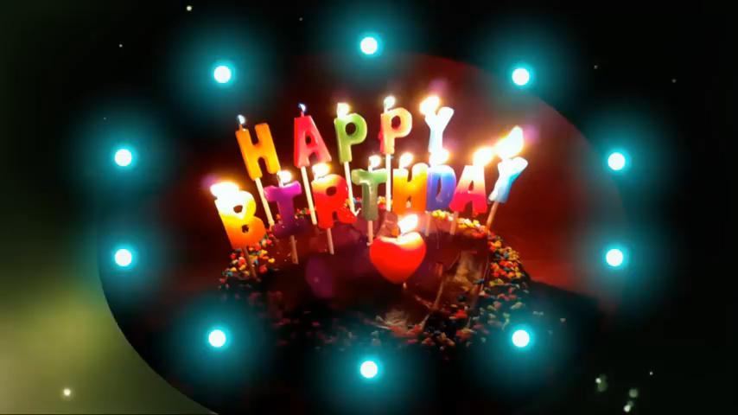

Slide 3
